Slide 1
빛이 바꾸는 세상
서울대학교 물리천문학부 안경원

Slide 2
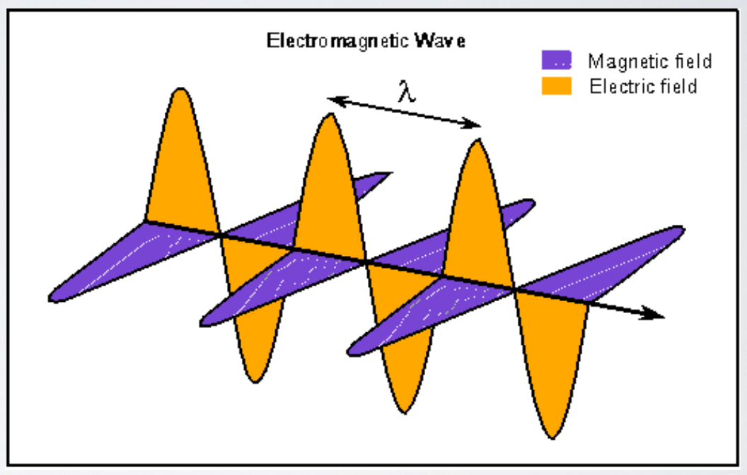
빛의 성질
빛은 전자기파 (electromagnetic wave)
빛의 속도는 일정 c=299,792,458 m/s
빛의 파장(λ)과 진동수(f)를 가짐
c = f λ

Slide 3
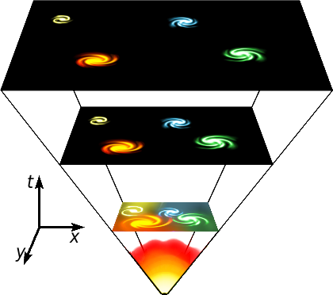
가장 오래된 빛
우리 우주는 137억년전 대폭발(Big Bang)로부터 시작
우주가 팽창하면서 초기 빛의 파장이 길어짐
현재 마이크로파로 우주공간을 채우고 있음

Slide 4
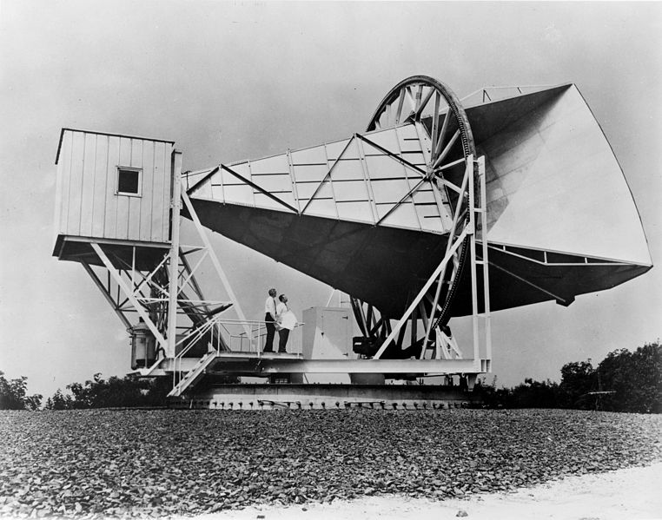
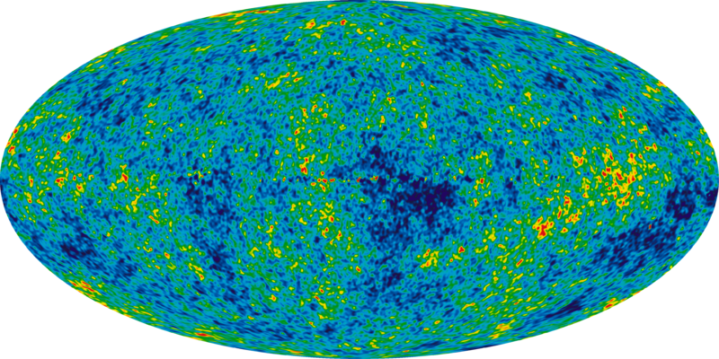
빅뱅의 잔해
1960년대 무선통신의 고민 - 없어지지 않는 잡음
하늘 어디에서도 마이크로 웨이브 잡음(~200GHz)이 관측
존재발견 → 1978 노벨상 Arno Penzias & Robert Wilson
구조 이미징 → 2006 노벨상 John Mather & George Smoot

Slide 5
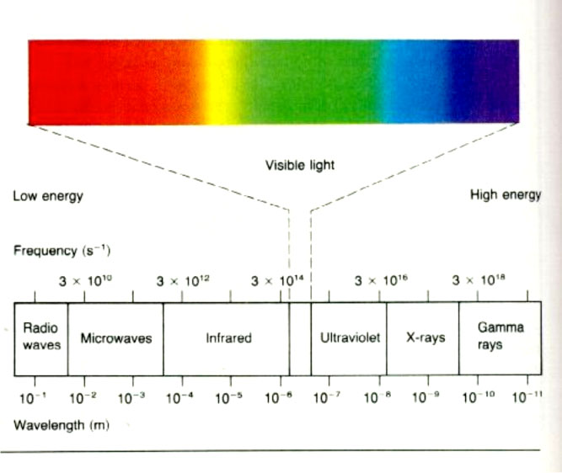
빛의 스펙트럼
파장의 길이에 따라 분류
감마(g)선,
x 선,
자외선(UV),
가시광,
적외선(IR),
테라파,
마이크로파,
라디오파...

Slide 6

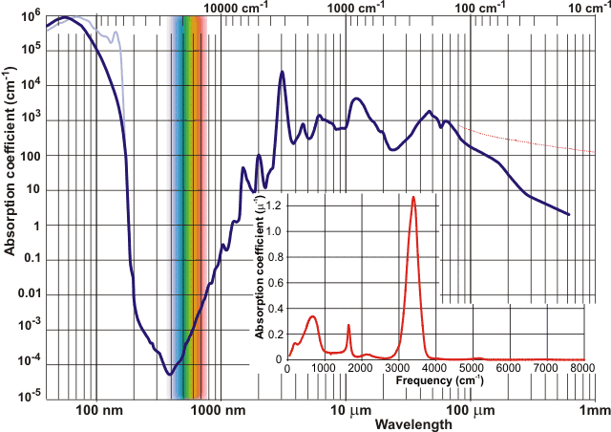
우리는 어떤 빛을 볼 수 있나?
물의 흡수 스펙트럼
가시광을 제외하고는 모두 흡수됨
모든 생명체의 성분은 물이 대부분 (70% 이상)
우리 눈도 물이 대부분, 가시광 만이 흡수되지 않음.

Slide 7
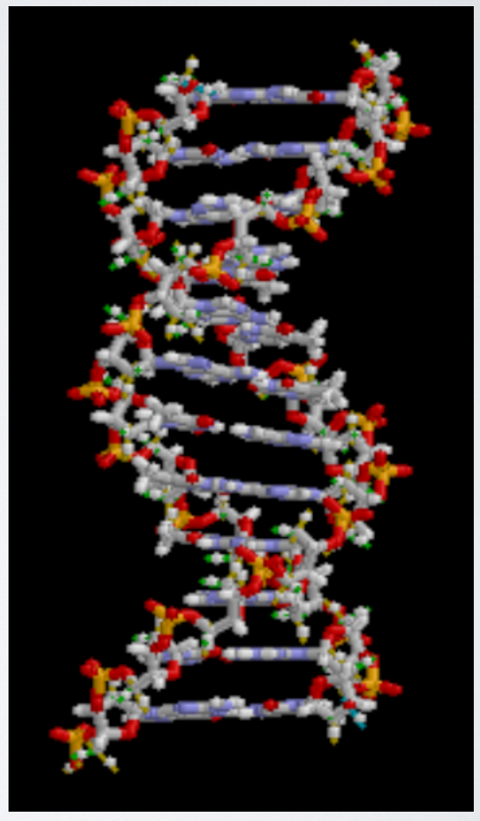
왜 생물은 물이 대부분인가?
화학물질이 물에 잘 용해됨
태초의 지구에 물이 많았고 복잡한 화합물(아미노산)이 물속에서 생성됨
자기복제의 기능을 가진 분자 발생(DNA)
생명체가 DNA를 더 잘 보전하므로 계속 살아남아 진화를 계속하여 오늘에 이름

Slide 8

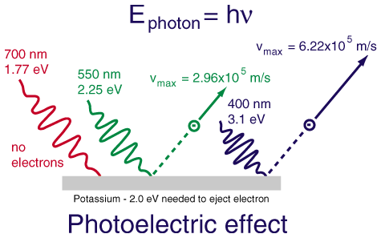
빛의 이중성
파동으로서의 빛 - 간섭현상, 애돌이(회절)현상
입자로서의 빛 - 광전효과
관측조건에 따라 파동 혹은 입자처럼 행동

Slide 9
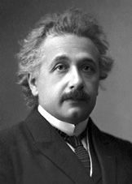
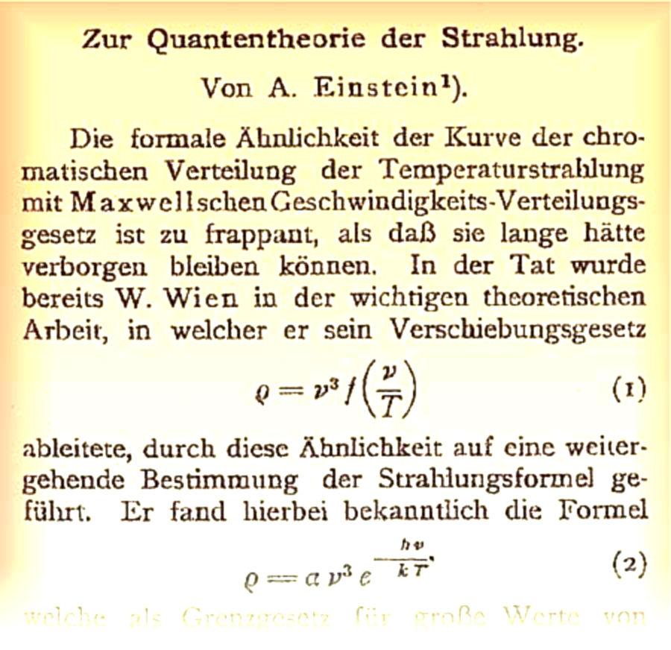
아인슈타인과 빛
1917년에 “빛의 양자이론에 대하여” 라는 논문을 씀
자발방출과 유도방출의 개념을 도입
현대 레이저의 원리가 됨

Slide 10
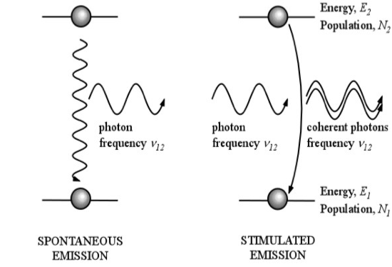
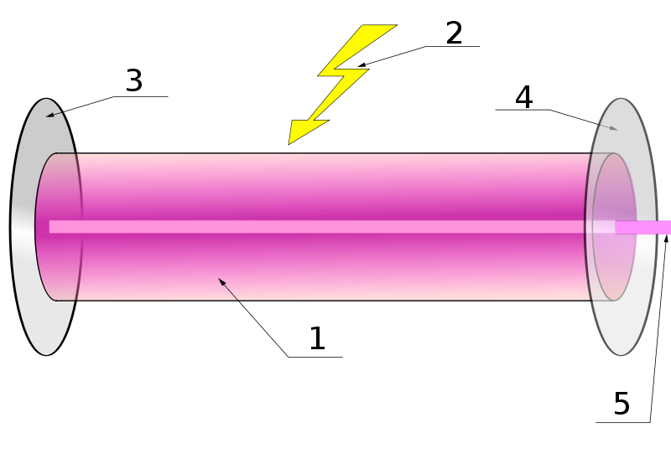
레이저의 원리
여기된 원자는 스스로 빛(광자)을 냄 →자발방출
같은 성질의 광자 n 개가 이미 있으면 비례하여 더 잘 방출함 → 유도방출
따라서 광자를 방출하는 확률은 (n+1)에 비례
두개의 거울로 광자를 가두어 유도 방출을 촉진시킴 → 레이저 발진

Slide 11
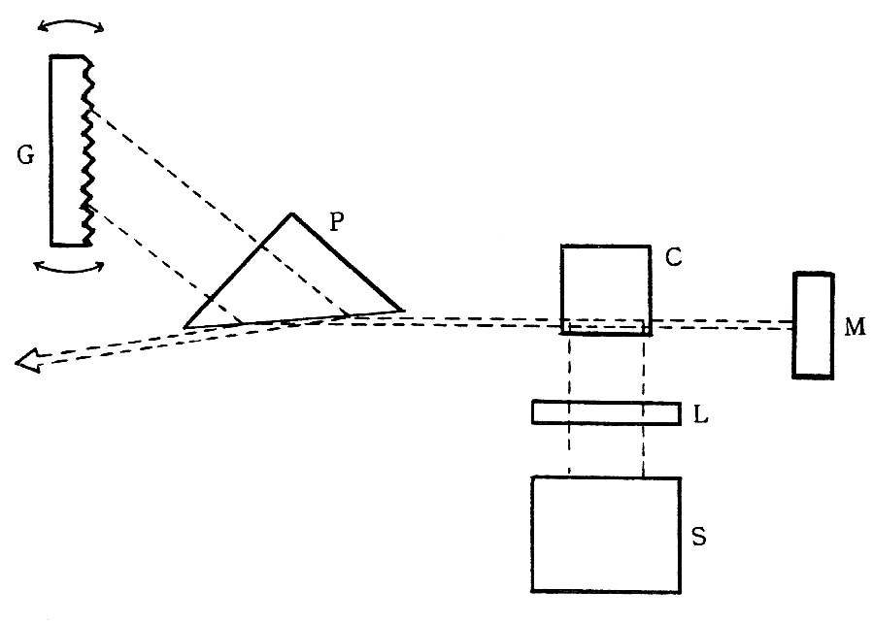
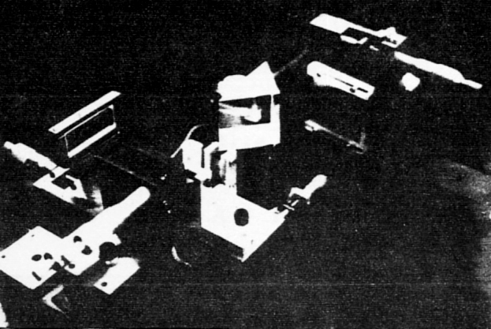
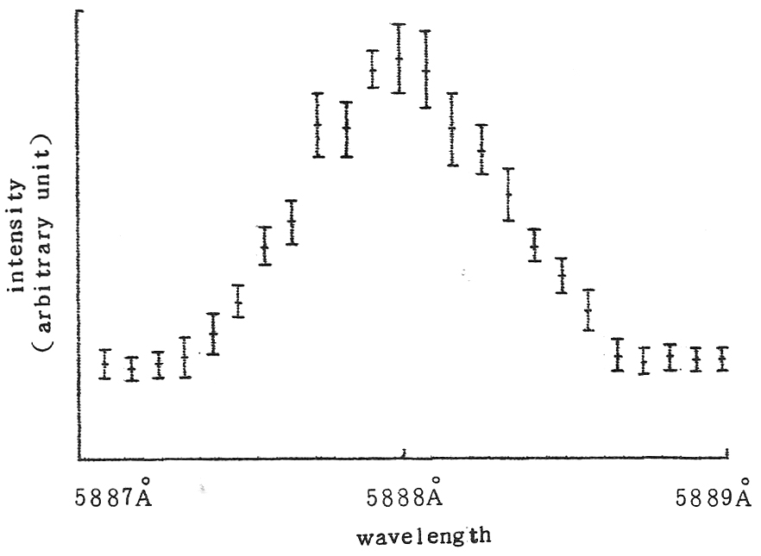
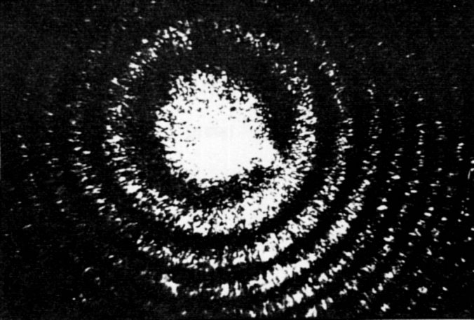
내가 처음 만든 레이저
1984년 서울대에서 석사학위를 하면서 색소 레이저를 만듬
총 500만원의 연구비 소요
레이저와의 인연이 시작됨

Slide 12
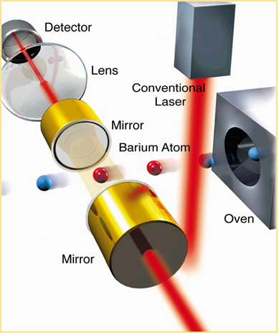
박사학위 과정때 만든 레이저
MIT에서 박사학위를 하면서 만든 레이저
원자 한개로 발진하는 레이저
최초의 단원자 레이저
PRL 1994, Scientific American 1998

Slide 13
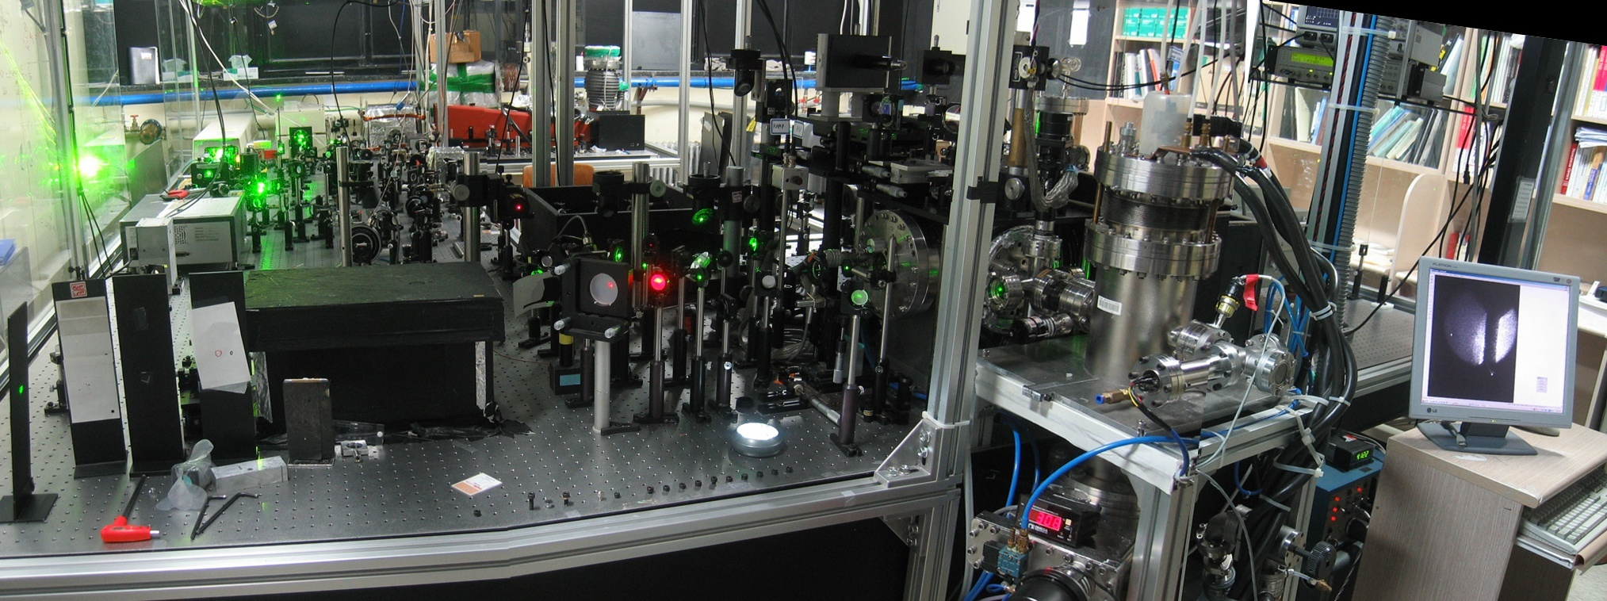
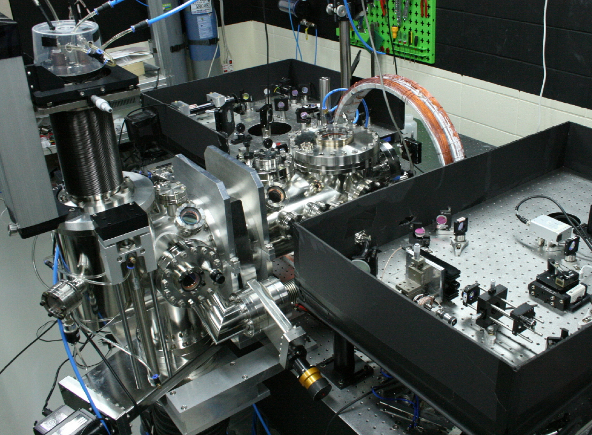
서울대에 있는 단원자 레이저
1호기는 MIT에서 가져온 것
2호기는 차세대형으로 서울대에서 제작

Slide 14
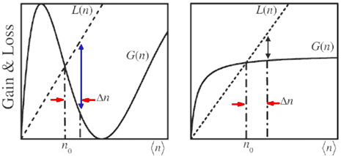
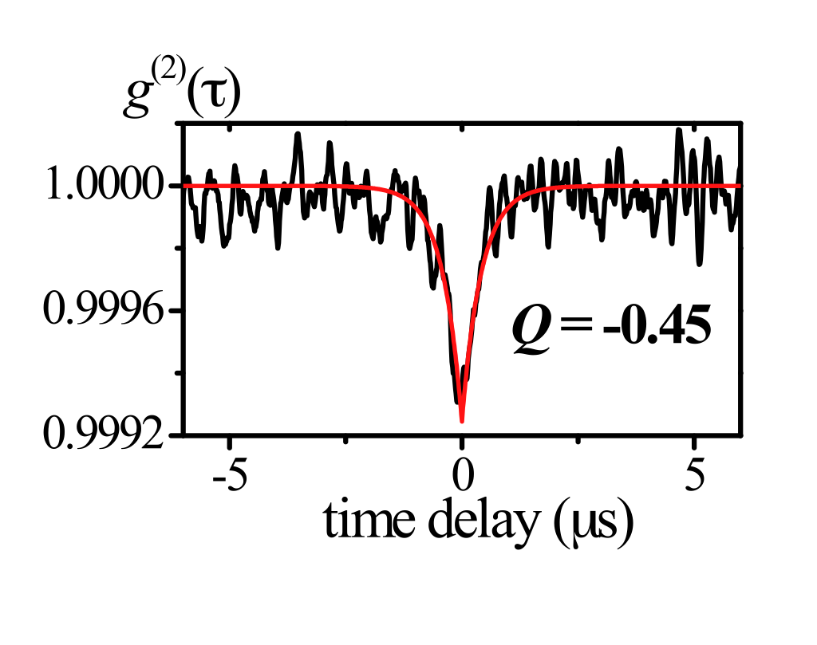
단원자 레이저가 일반 레이저와 다른 이유
원자와 광자가 결맞은 상호작용
광자가 빠져나가면 빠르게 보충하는 방식으로 작동
일반 레이저에는 광자가 무작위로 방출됨
단원자 레이저에서는 광자가 일정 간격으로 방출되려는 경향성 가짐

Slide 15
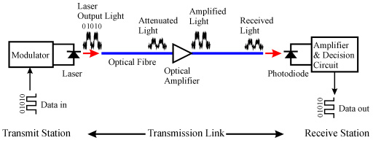
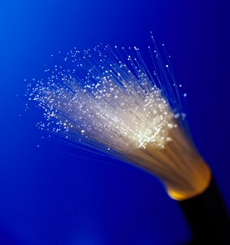
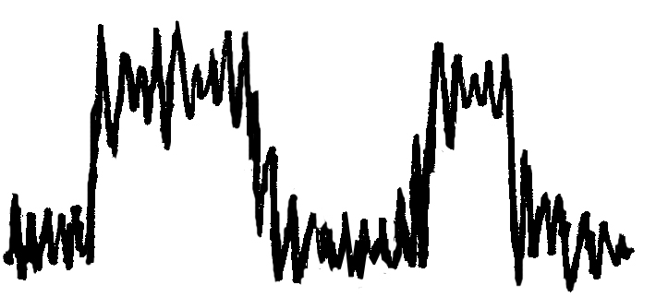
광통신의 원리
일반 광통신에서는 반도체 레이저 빛을 사용
디지털 전기신호를 빛의 신호로 바꿔서 광섬유를 통해 전송
펄스당 평균 20개의 광자를 사용
잡음의 크기는 √20~4.5 → 신호/잡음=20÷√20~4.5
0 1 1 0 0 1 0
4.5
20

Slide 16
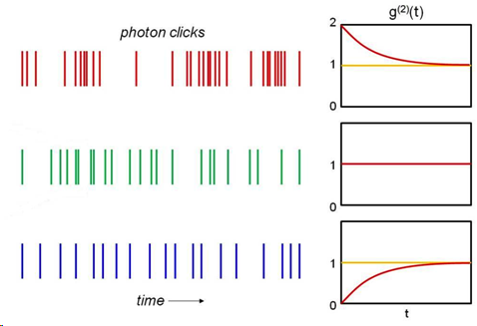
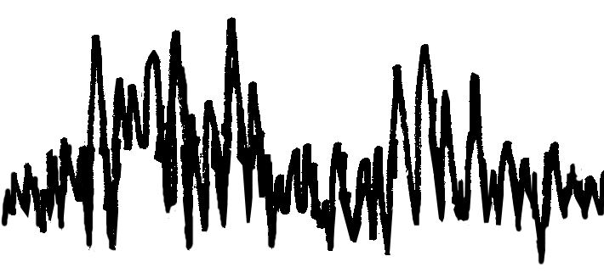
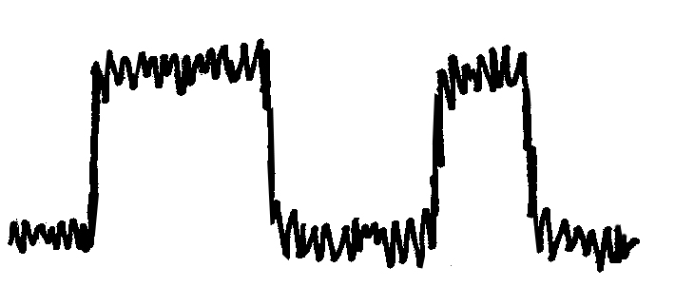
단원자 레이저를 이용한 저잡음 광통신
0 1 1 0 0 1 0
단원자 레이저의 출력광을 이용하면 잡음이 줄어듬
일반 광통신보다 펄스당 작은 수의 광자를 사용해도 동일한 수준의 신호/잡음 비를 얻게 됨
에너지 절감 가능
백열등
일반 레이저
단원자 레이저

Slide 17

단광자 피스톨
필요할 때만 단일 광자를 발생하는 장치
주문형 단광자 발생
광자가 있고 없고로 디지털 신호를 인코딩할 수 있음
광자 1개만으로도 1비트의 정보기록 가능
에너지 대폭 절감
☀☀ ☀
0 1 1 0 0 1 0
☀☀ ☀

Slide 18
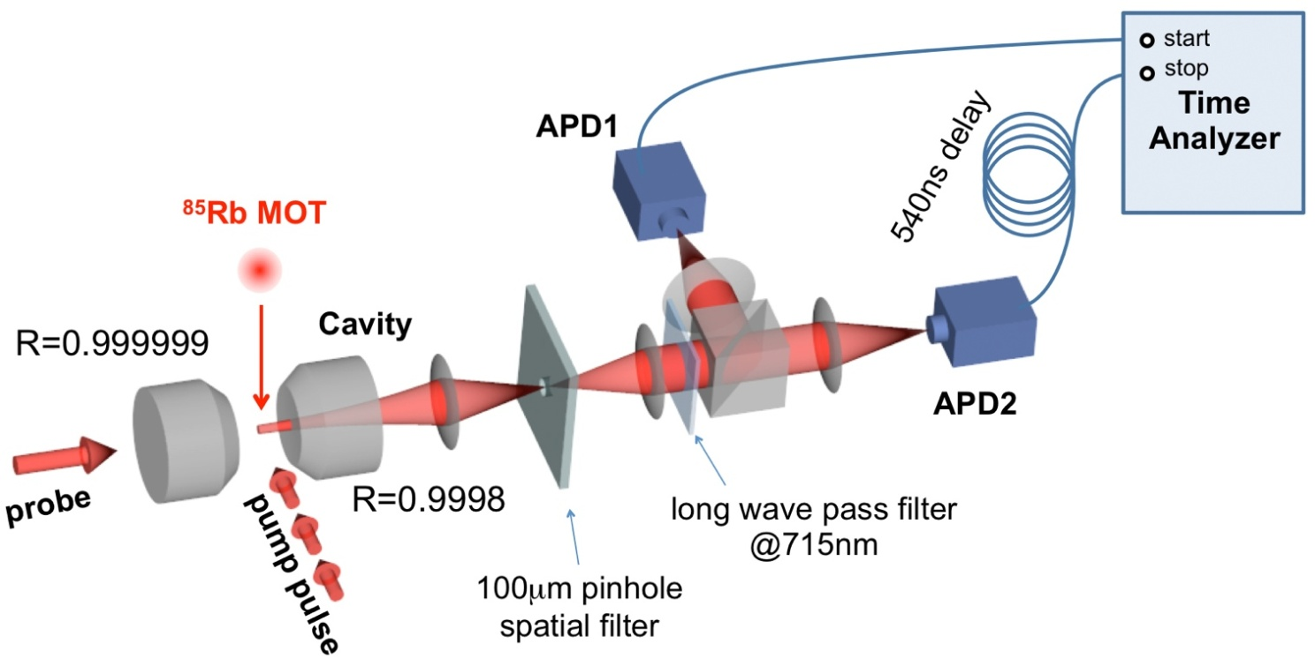
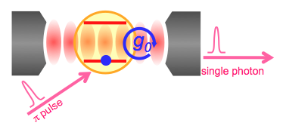
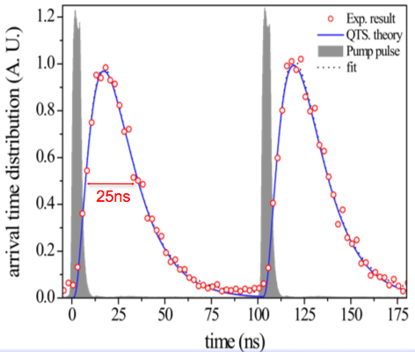
서울대의 단광자 발생장치
루비듐 원자 1개를 포획하여 사용
공진기(두개의 거울) 안에 원자를 포획
필요할 때 마다 원자를 여기 시켜 단일 광자를 발생시킴
효율x반복률 면에서 세계 최고 수준

Slide 19
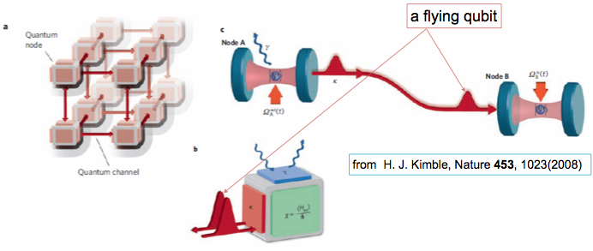
단광자의 응용: 양자 통신
단광자에 양자정보를 인코딩 하여 광섬유를 통해 전송
양자정보는 편광의 중첩, 광자수의 중첩 등으로 인코딩 됨
단광자를 통해 양자메모리에 정보를 쓰고 읽음
양자정보 전송
양자 네트워크
양자 메모리

Slide 20
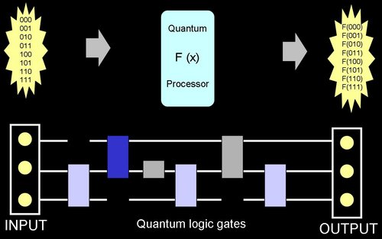
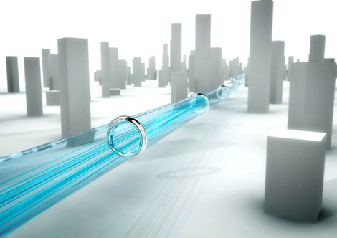
양자 정보=양자 전산+양자 통신
양자 논리 게이트의 조합으로 양자 CPU 가능 → 양자 컴퓨터
앞으로 정보처리는 양자 컴퓨터, 양자 통신 (양자 네트워크 포함)등으로 발전할 것임
이를 위하여 더 높은 효율의 단광자 발생, 양자 메모리, 양자 중계기, 광자 검출기 등을 연구중

Slide 21
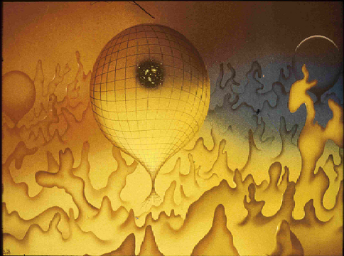
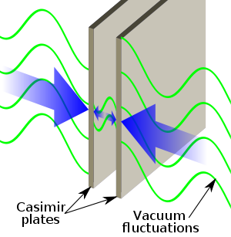
보너스: 진공이란?
과거 진공은 빛과 물질이 없는 상태로 여겨졌음
20세기에 양자역학이 나오면서 진공은 끊임없이 준입자가 생성 소멸을 반복하는 곳으로 알려짐
진공요동에 의해 진공도 에너지를 가짐 (제로-포인트 에너지)
램(Lamb) 주파수 이동, 캐시미어(Casimir) 힘 등으로 진공요동의 존재가 알려짐

Slide 22
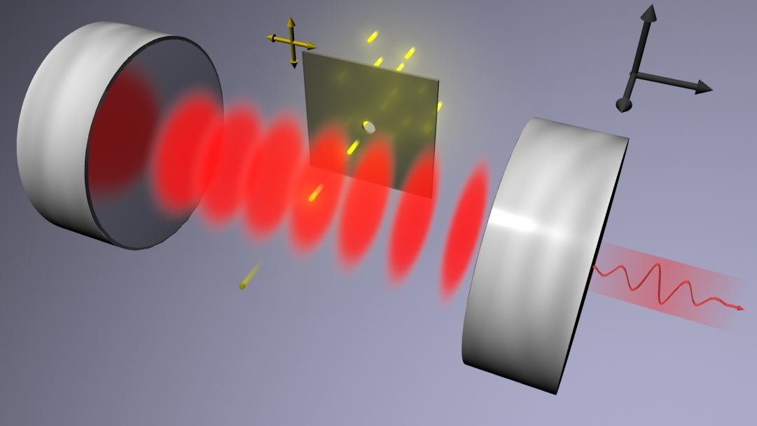
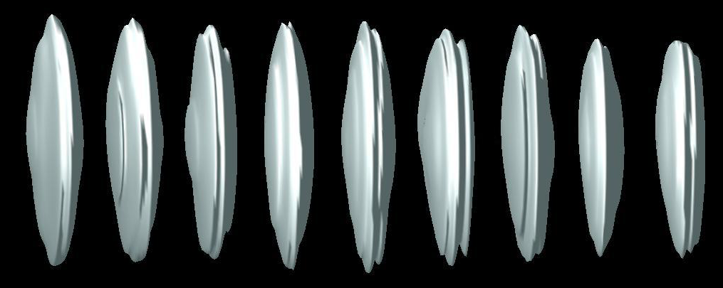
진공요동의 3차원 구조 최초 관측
두 거울 사이에서 진공요동은 공간적으로 구조를 가질 것이라 예측
원자의 자발방출률이 진공요동의 세기에 비례한다는 점에 착안
원자의 위치를 3차원적으로 바꿔가며 자발방출률을 측정함
실험적으로 진공요동의 3차원 구조를 처음으로 관측
진공요동에 의한 전기장의 세기도 측정 - 1 volt/cm 정도의 세기
x
y
z

Slide 23
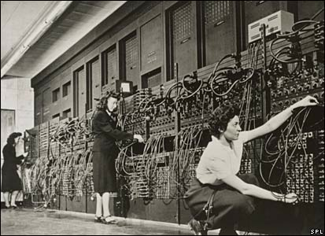
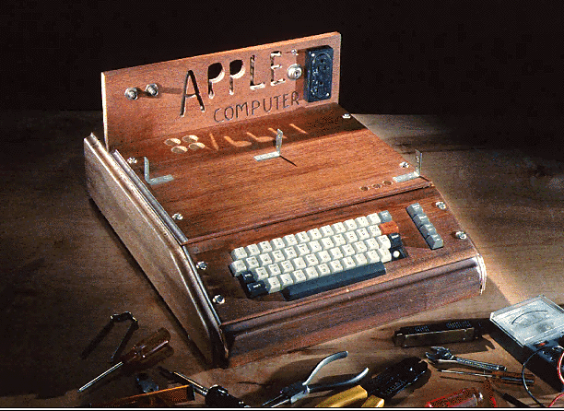
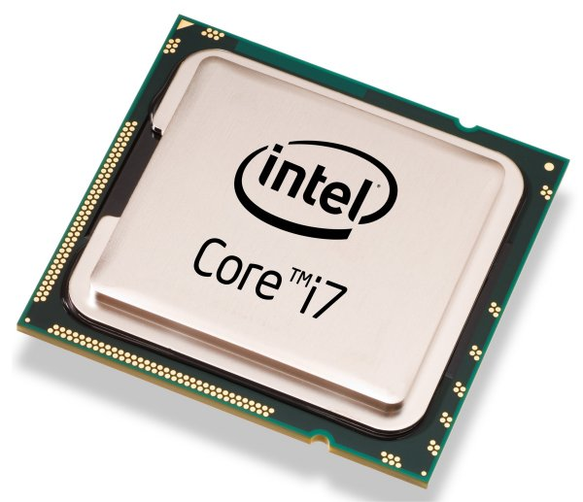
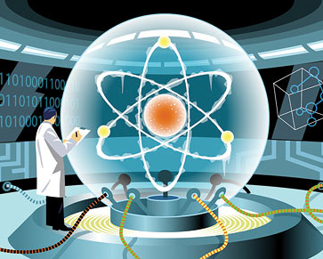
앞으로의 전망
30년
원자와 광자의 상호작용을 좀 더 정교히 제어하여 더 유용한 빛을 발생
양자 전산, 양자 통신 등에 응용
21세기 정보 강국 건설에 일조
ENIAC, 1946
30년
APPLE I, 1976
Intel i7, 2009
30년
Quantum Computer, 2040?

